Slide 1
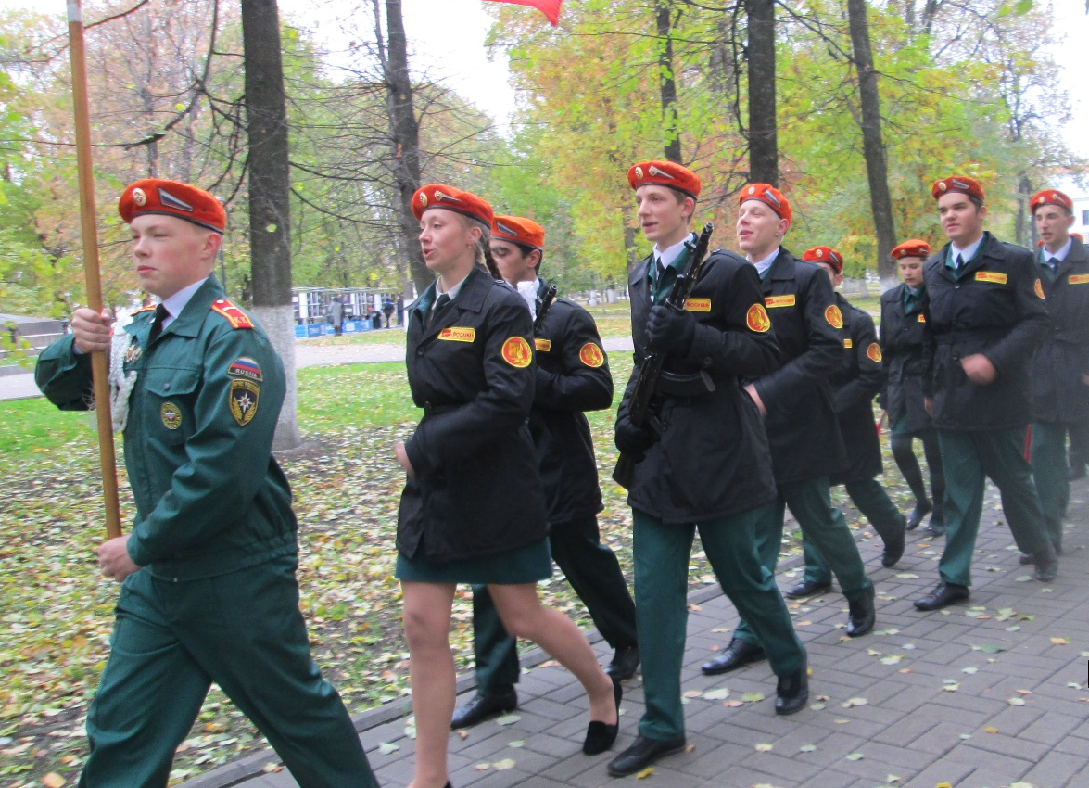
Внеурочная деятельность кадет как ресурс реализации Рабочей программы воспитания
МОУ «Средняя школа № 72»
г. Ярославля
заместитель директора по УВР
Казакова Д.В.
16.11.2022

Slide 2
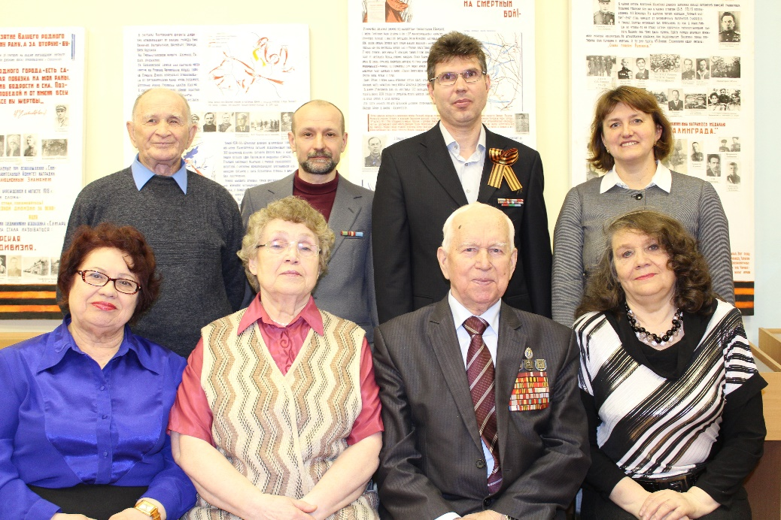
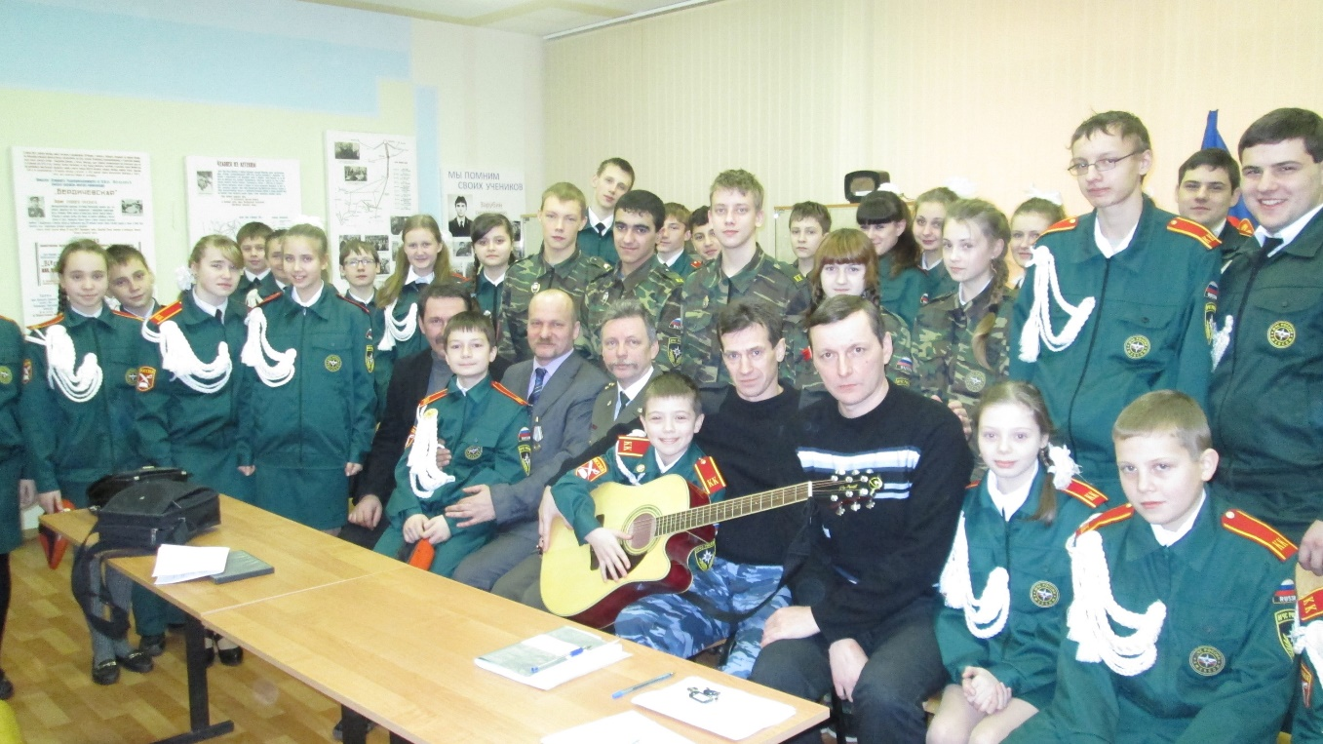
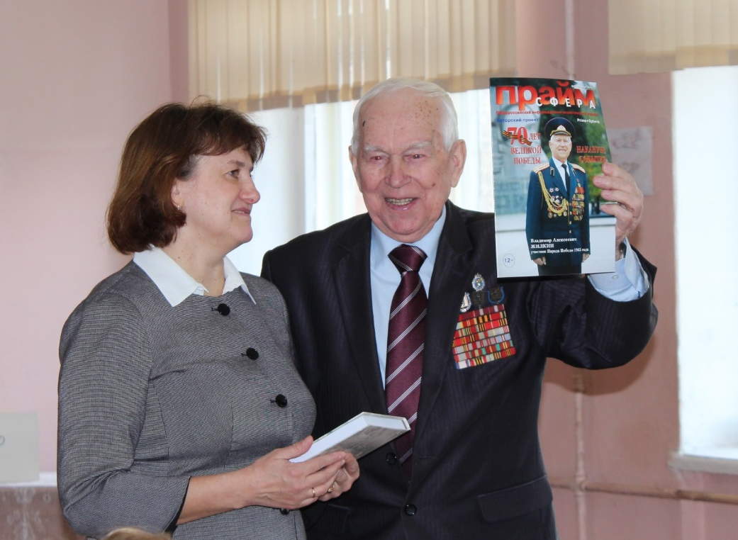
Уклад школы
С момента основания школы в 1965 году главной чертой уклада школы стало патриотическое воспитание

Slide 3
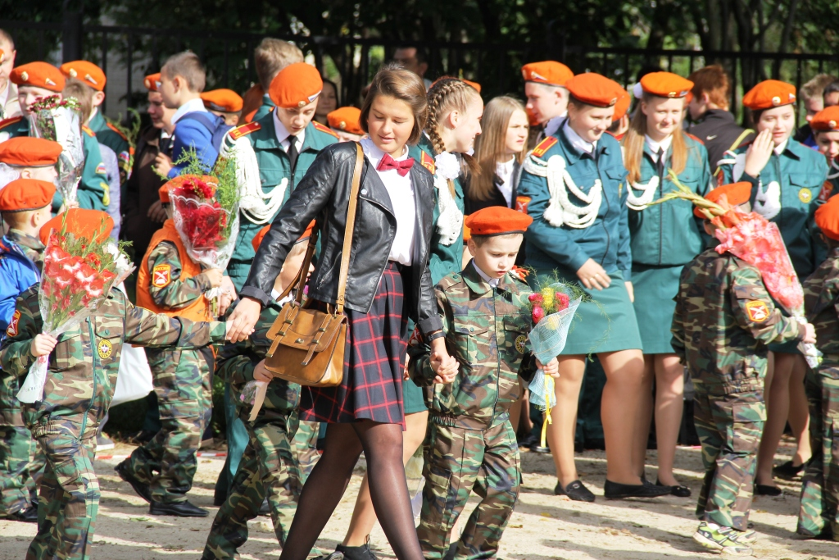
Уклад школы
В настоящее время школа является участницей Всероссийского детско-юношеского общественного движения «Школа безопасности» и городского общественного движения «Кадетское братство»
В школе учатся как кадеты, так и не кадеты

Slide 4
План внеурочной деятельности на уровень НОО
Виды воспитания | Формы | 1 | 2 | 3 | 4
Информационно-просветительские занятия патриотической, нравственной и экологической направленности «Разговоры о важном» | «Разговор о важном» (кружок) | 12
Занятия по формированию функциональной грамотности обучающихся | «Умники и умницы» (школа) | 12
Занятия, направленные на удовлетворение профориентационных интересов и потребностей обучающихся | «Учимся создавать проекты» (мастерская) | 12
 | Акции «Наш уютный школьный двор», «Собери макулатуру – спаси дерево», «Покормите зимующих птиц», операция «Ревизорро»; профориентационные экскурсии | 12
Занятия, связанные с удовлетворением особых интеллектуальных и социокультурных потребностей обучающихся | «В мире информатики» (кружок) | 9
 | Психолого-педагогическое сопровождение | 12
Занятия, направленные на удовлетворение интересов и потребностей обучающихся в творческом развитии | Театрализованные праздники «Первое сентября», «Костры дружбы», «Посвящение в первоклассники», «Новогодние герои», «От всей души», «На балу у Золушки», «Рыцарский турнир», «Праздник со слезами на глазах», «До свидания, начальная школа!»; «Веселые переменки»; благотворительные акции «Осени прекрасные дары», «Согреем душу теплым чаем», «Помогите бездомным животным», «Рождественская благотворительная ярмарка», «Букет для ветерана» | 12
 | «Веселые нотки» (студия) | 9
 | «Рукодельница» (мастерская) |  |  |  | 2
Занятия, направленные на удовлетворение интересов и потребностей обучающихся в физическом развитии | «Самбо» (секция) | 12
 | «Подвижные игры» (секция) | 12
 | «Юные туристы» (секция) |  |  |  | 2
 | «Юные спасатели» (кружок) |  |  |  | 2
Прокадеты занимаются в секции «Самбо» (самооборона без оружия) и «Юный спасатель»

Slide 5
План внеурочной деятельности на уровень ООО
Виды воспитания | Формы | 5 | 6 | 7 | 8 | 9
Информационно-просветительские занятия патриотической, нравственной и экологической направленности | «Разговоры о важном» (кружок) | 3 | 3 | 3 | 3 | 2
Занятия по формированию функциональной грамотности обучающихся | «Основы функциональной грамотности» (школа) | 3 | 3 | 3 | 3 | 2
Занятия, направленные на удовлетворение профориентационных интересов и потребностей обучающихся | Акции «Наш уютный школьный двор», «Собери макулатуру – спаси дерево», операция «Ревизорро»; экскурсии на предприятия, акция «Билет в будущее» | 2
Занятия, связанные с удовлетворением особых интеллектуальных и социокультурных потребностей обучающихся | «В мире информатики» (кружок) | 2
 | «Основы проектной и исследовательской деятельности» (мастерская) | 14
 | Психолого-педагогическое сопровождение | 2
 | «Черное и белое» (клуб) |  |  | 2 | 2
Занятия, направленные на удовлетворение интересов и потребностей обучающихся в творческом развитии | Театрализованные праздники «Первое сентября», «Костры дружбы», «Новогодние герои», «Посвящение в кадеты», «От всей души», «А ну-ка, парни!», «Мисс Весна», «Праздник со слезами на глазах», «Прощание с кадетским братством», «Торжественное вручение аттестатов»; «Веселые переменки»; благотворительные акции «Осени прекрасные дары», «Согреем душу теплым чаем», «Мы в ответе за тех, кого приручили», «Букет для ветерана», экскурсионная деятельность | 5
Занятия, направленные на удовлетворение интересов и потребностей обучающихся в физическом развитии | «Красив в строю – силен в бою» (секция) | 1 | 1 | 1 | 1 | 1
 | «Юные туристы» (секция) | 2
 | «Основы военной службы» (кружок) | 1 | 1 | 1 | 1 | 1
 | «Подвижные игры» (секция) | 3 | 3 | 3 | 3 | 2
Занятия, направленные на удовлетворение социальных интересов и потребностей обучающихся, на педагогическое сопровождение деятельности социально ориентированных ученических сообществ | Деятельность органов ученического самоуправления, «Совета 20-ти», школьного телевидения и школьной газеты «Наша родная 72-я» | 1
Кадеты занимаются в секциях «Красив в строю – силен в бою» и «Основы военной службы»

Slide 6
Модуль «Курсы внеурочной деятельности»
Нацеленность работы на: | Результаты | Виды деятельности | Формы работы | Содержание деятельности детско-взрослых сообществ
- создание целостной образовательной среды, включающей урочную и внеурочную деятельность, реализацию комплекса воспитательных мероприятий на уровне Организации, класса, занятия в творческих объединениях по интересам, культурные и социальные практики с учетом историко-культурной и этнической специфики региона, потребностей обучающихся, родителей (законных представителей) несовершеннолетних обучающихся; | способность обучающихся во взаимодействии в условиях неопределенности, открытость опыту и знаниям других; | Познавательная | выставка | 1. Выставка кружков внеурочной деятельности
учет социальных потребностей семей обучающихся; | способность обучающихся во взаимодействии в условиях неопределенности, открытость опыту и знаниям других; | Познавательная | Заполнение анкет | 2. Заполнение анкет выбора курсов внеурочной деятельности
- создание условий для развития и реализации интереса обучающихся к саморазвитию, самостоятельности и самообразованию на основе рефлексии деятельности и личностного самопознания; самоорганизации жизнедеятельности; формирования позитивной самооценки, самоуважению; поиска социально приемлемых способов деятельностной реализации личностного потенциала; | овладение основными навыками исследовательской деятельности, установка на осмысление опыта, наблюдений, поступков и стремление совершенствовать пути достижения индивидуального и коллективного благополучия; | Игровая Познавательная Проблемно- ценностное общение Досугово- развлекательная Художественное творчество Трудовая | Спектакль, игра, кружок, выставка работ, мастерская | 6. Отчетное мероприятие по внеурочной деятельности «Семейный бал»: выставки, открытые занятия, мастер-классы, театральные постановки

Slide 7
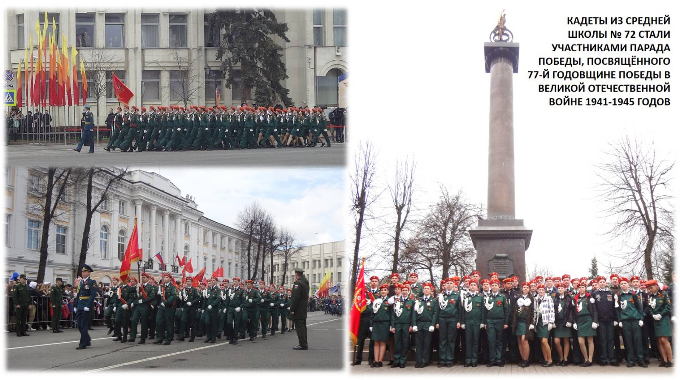
Модуль «Внеурочная деятельность»

Slide 8
Критерии для определения результатов занятий:
- вовлеченность обучающихся в занятия (количественный состав и его сохранность в течение учебного года;
- сформированность активной позиции учеников на занятиях);
- продуктивность занятий (умение выполнять задания разных уровней сложности);
- удовлетворенность участников внеурочной деятельности (учителей, обучающихся, родителей или законных представителей) занятиями, желание продолжать их
Приемы и методы изучения: педагогическое наблюдение, собеседование, анкетирование, анализ практических и творческих работ, защита проектов

Slide 9
Модуль «Детские общественные объединения»
Результаты распределены по уровням:
внешкольный уровень
внутришкольный уровень
индивидуальный уровень

Slide 10
Модуль «Детские общественные объединения». Внешкольный уровень
Нацеленность работы на: | Результаты | Виды деятельности | Формы работы | Содержание деятельности детско-взрослых сообществ
- создание целостной образовательной среды, включающей урочную и внеурочную деятельность, реализацию комплекса воспитательных мероприятий на уровне Организации, класса, занятия в творческих объединениях по интересам, культурные и социальные практики с учетом историко-культурной и этнической специфики региона, потребностей обучающихся, родителей (законных представителей) несовершеннолетних обучающихся; - организацию личностно значимой и общественно приемлемой деятельности для формирования у обучающихся российской гражданской идентичности, осознания сопричастности социально позитивным духовным ценностям и традициям своей семьи | - готовность к выполнению обязанностей гражданина и реализации его прав, уважение прав, свобод и законных интересов других людей; - активное участие в жизни семьи, Организации, местного сообщества, родного края, страны; - неприятие любых форм экстремизма, дискриминации; - осознание российской гражданской идентичности в поликультурном и многоконфессиональном обществе, проявление интереса к познанию родного языка, истории, культуры Российской Федерации, своего края, народов России; - уважение к символам России, государственным праздникам, историческому и природному наследию и памятникам, традициям разных народов, проживающих в родной стране; | Познавательная Проблемно- ценностное общение Художественное творчество Спортивно-оздоровительная Туристко-краеведческая | Интеллектуальные состязания, спортивные соревнования, игра, митинг, несение караула | Открытие Поста № 1
 |  |  |  | Городской марш кадетов
 |  |  |  | Городской смотр-конкурс почетных караулов «В патриотизме молодежи – будущее России»
 |  |  |  | Экскурсия «Неделя российских кадет в музее» (Ярославский музей Боевой славы»)
 |  |  |  | Областные соревнования «Школа БЕЗопасности»
 |  |  |  | Выездной лагерь «Кадетское братство» (старшие)

Slide 11
План воспитательной работы.
Модуль «Социальное партнерство»
Организация занятий «Хореография», «Правила дорожного движения», «Компьютерный класс», «Мир профессий» на базе ГОАУ ДО ЯО “Центр детей и юношества” по договору о сотрудничестве | 5в, 6бв | В течение года | Заместитель директора по УВР, педагоги
Организация занятий «Подготовка спасателя» на базе УМЦ по ГО и ЧС ЯО | 7аб, 8аб | В течение года | Заместитель директора по УВР, педагоги

Slide 12
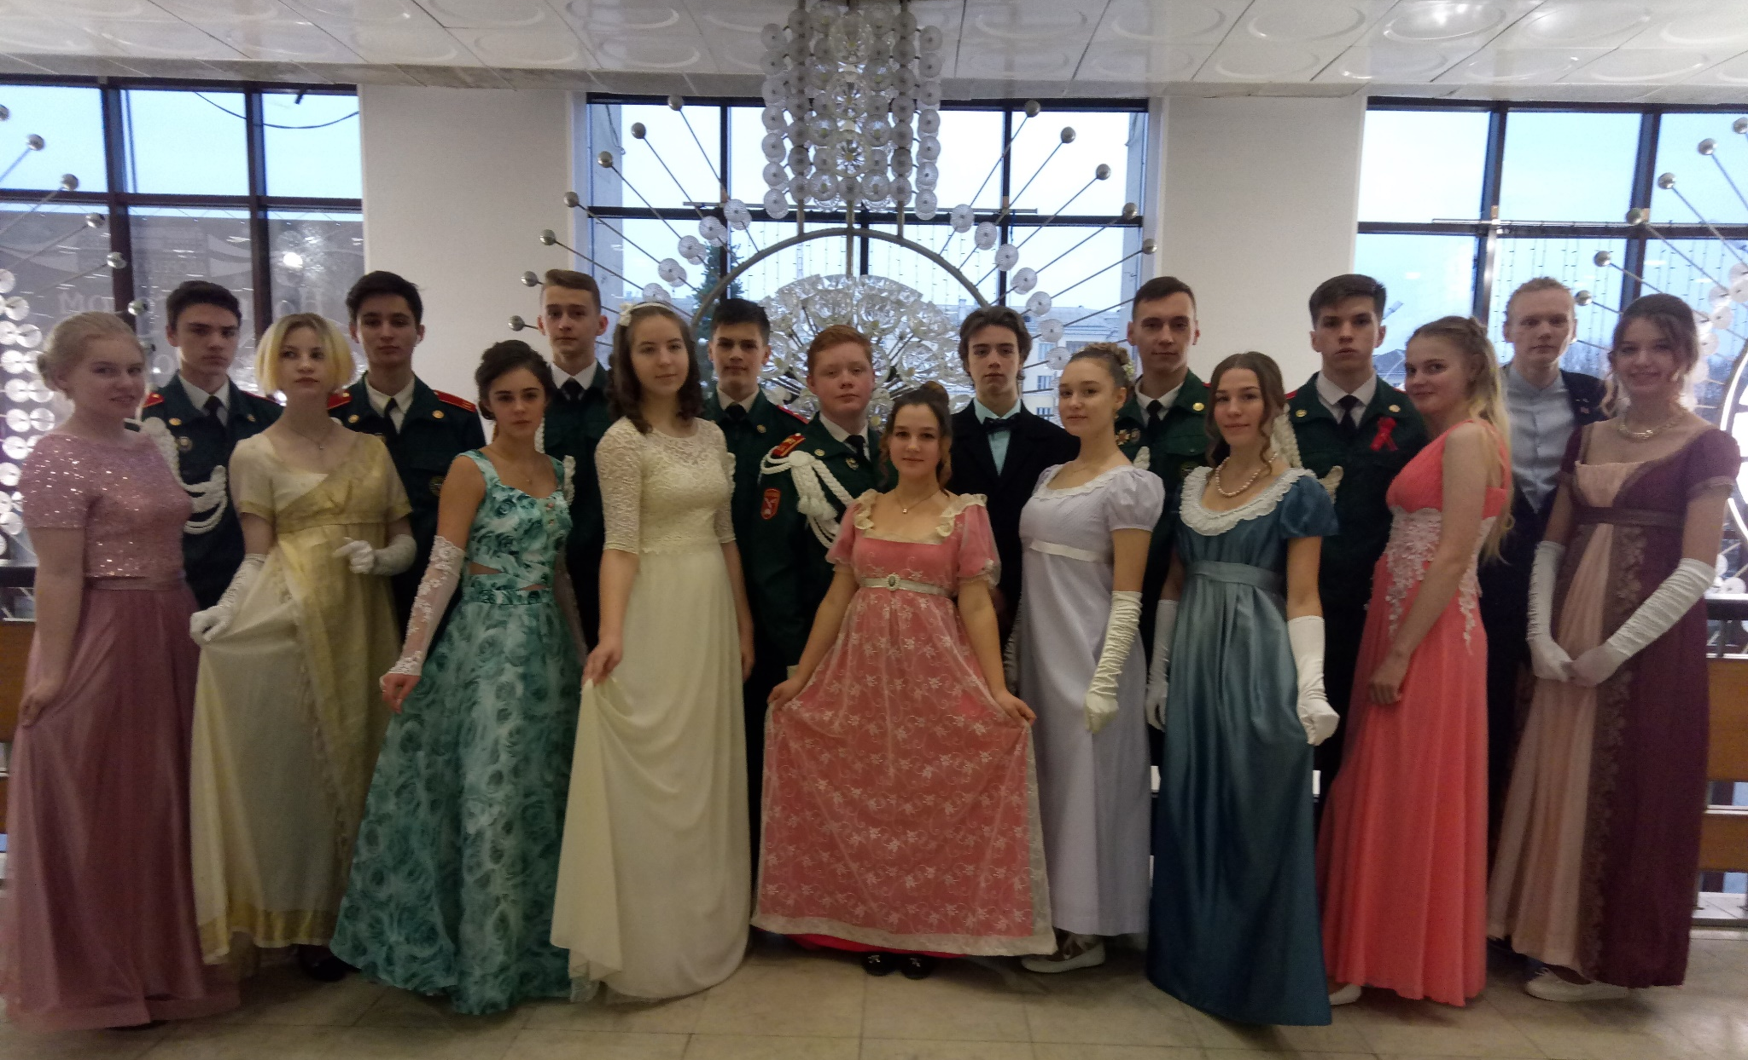
Вывод
Воспитание кадет осуществляется в урочной, внеурочной деятельности, а также на занятиях дополнительного образования педагогами школы и центров дополнительного образования

Slide 13
Спасибо за внимание!

